Slide 1

比特币在中国的人群数据浅析
～ 墨不一

Slide 2
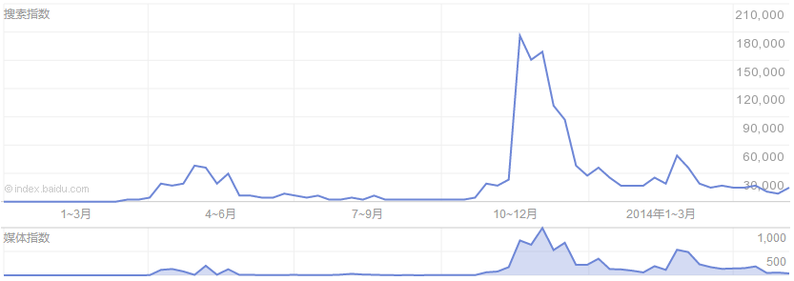
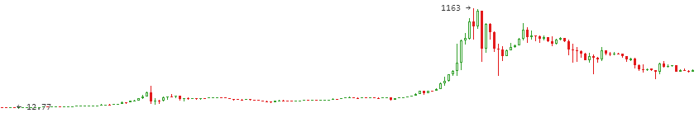
Baidu搜索指数: 比特币

Slide 3
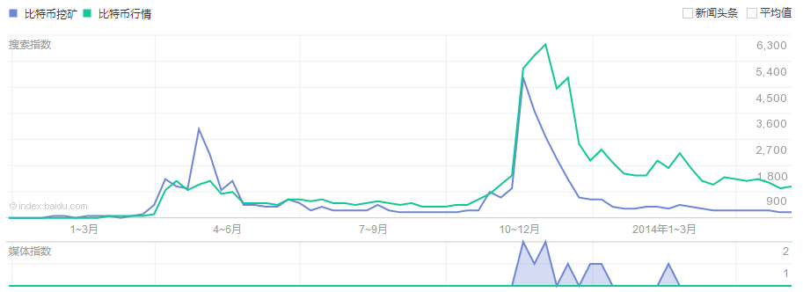
Baidu搜索指数:
比特币行情
比特币挖矿

Slide 4
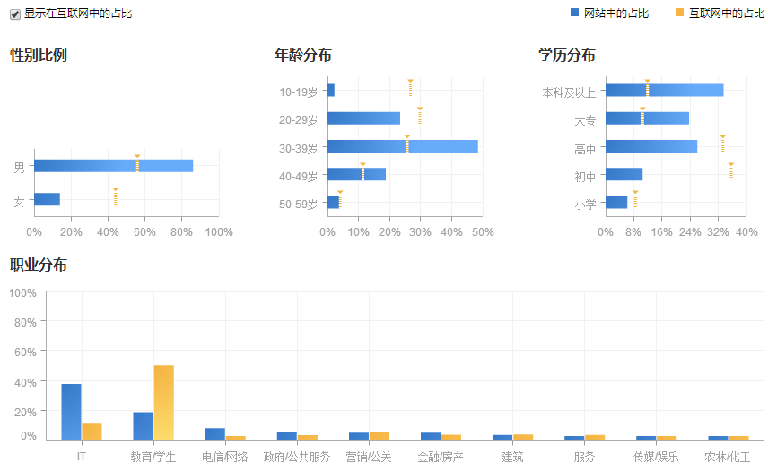
BTC123访问人群属性(近三个月)

Slide 5
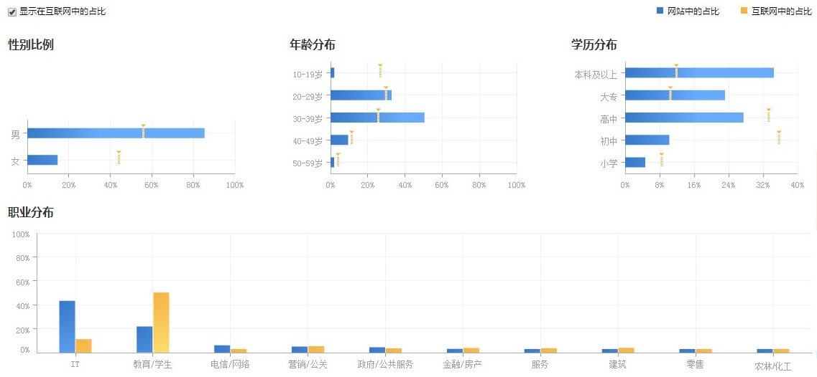
交易所访问人群属性(近三个月)

Slide 6
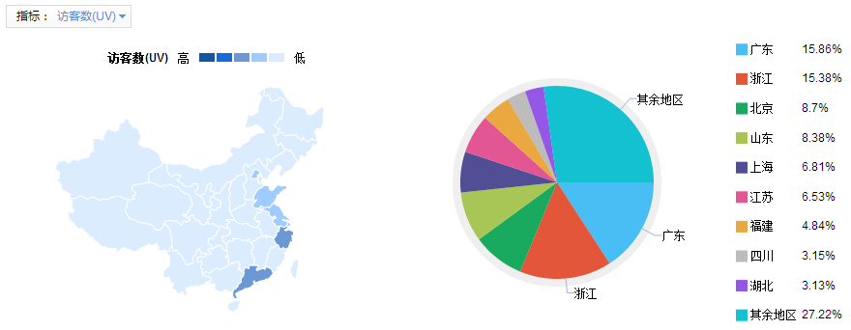
BTC123访问人群地域分布(近30天)

Slide 7
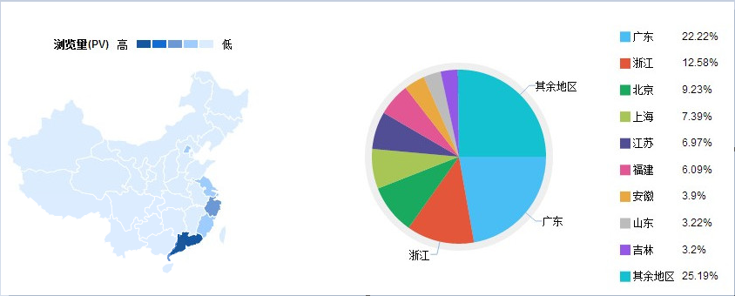
交易所访问人群地域分布(近30天)

Slide 8
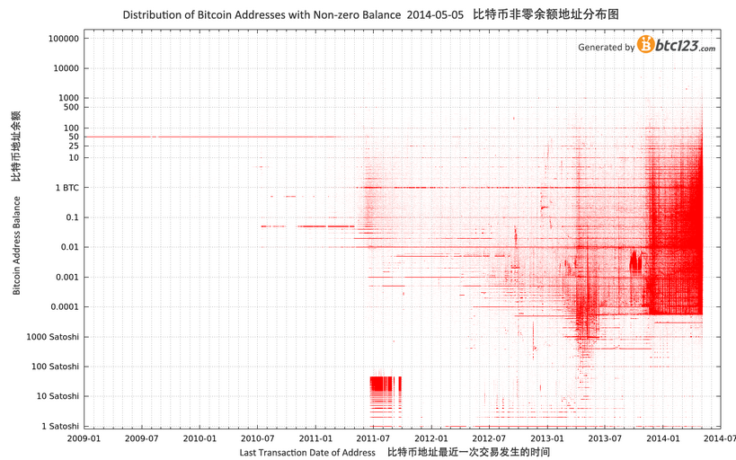
比特币非零余额地址分布图

Slide 9
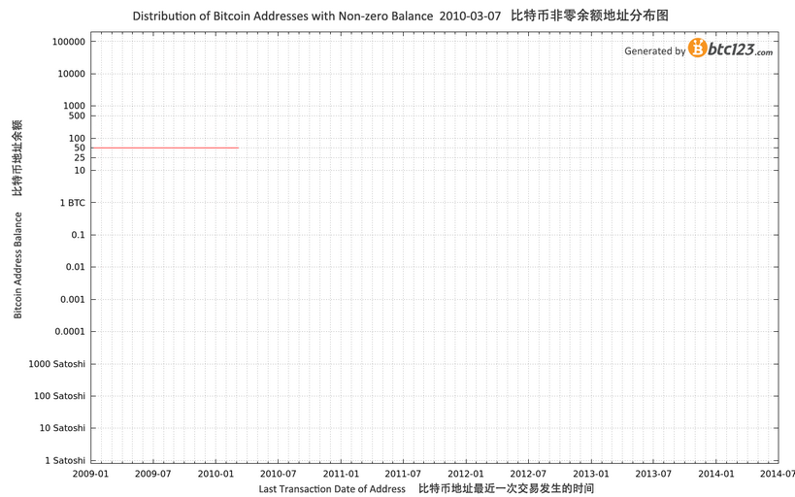
比特币非零余额地址分布图

Slide 10
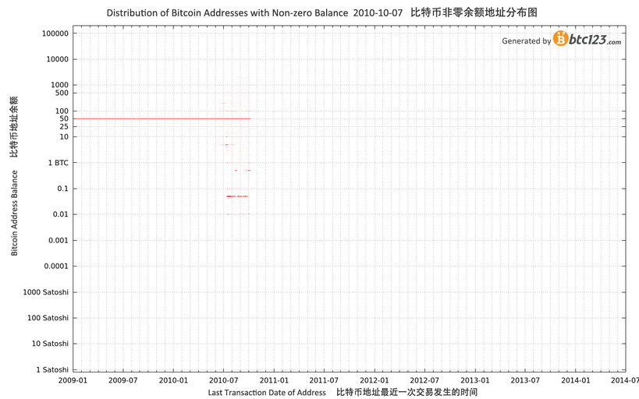
比特币非零余额地址分布图

Slide 11
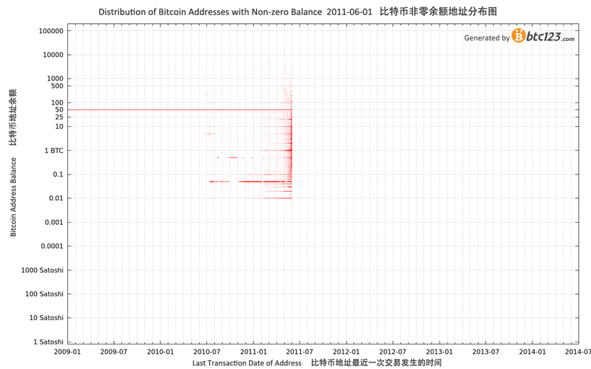
比特币非零余额地址分布图

Slide 12
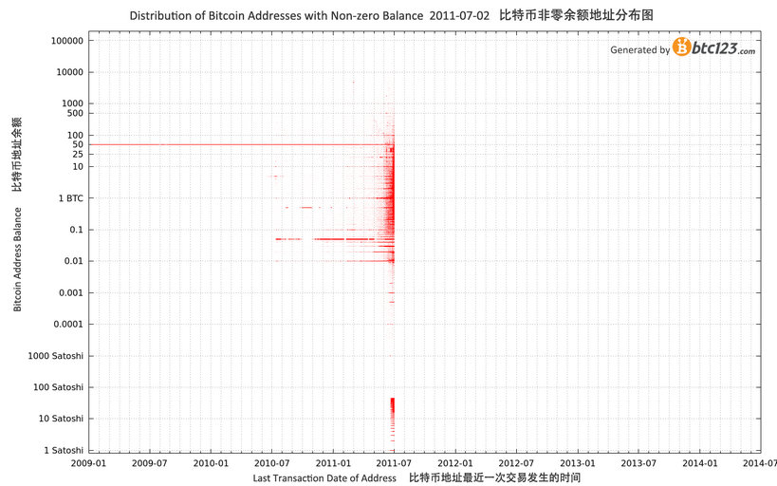
比特币非零余额地址分布图

Slide 13
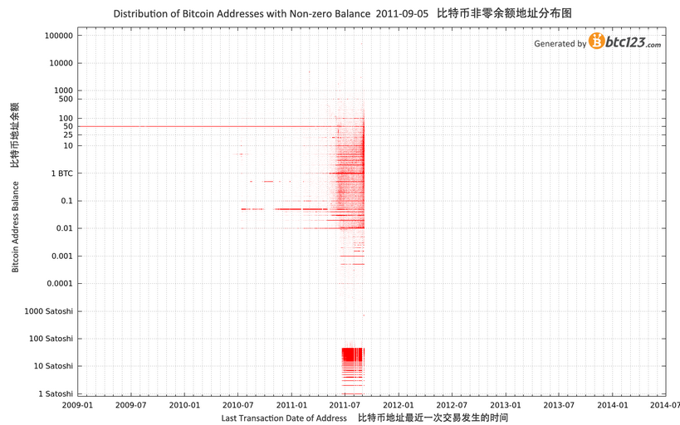
比特币非零余额地址分布图

Slide 14
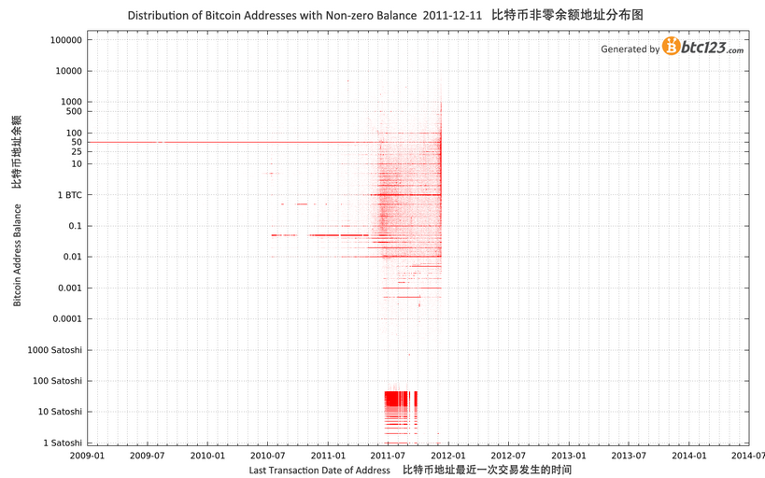
比特币非零余额地址分布图

Slide 15
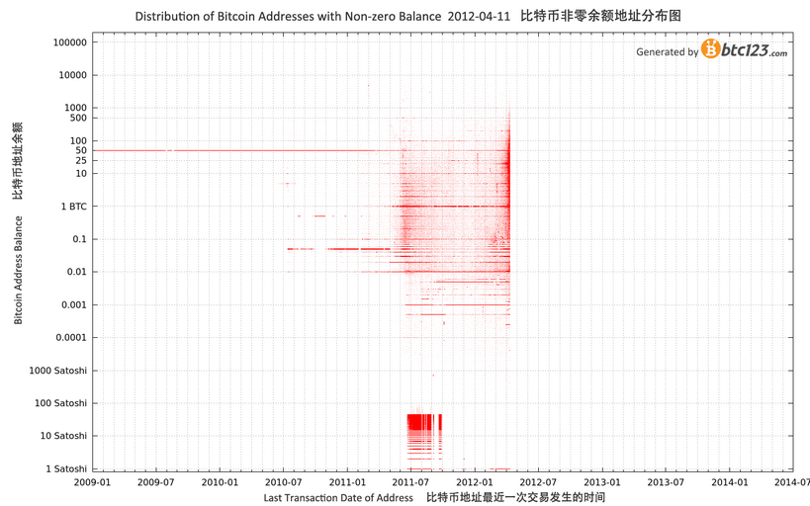
比特币非零余额地址分布图

Slide 16
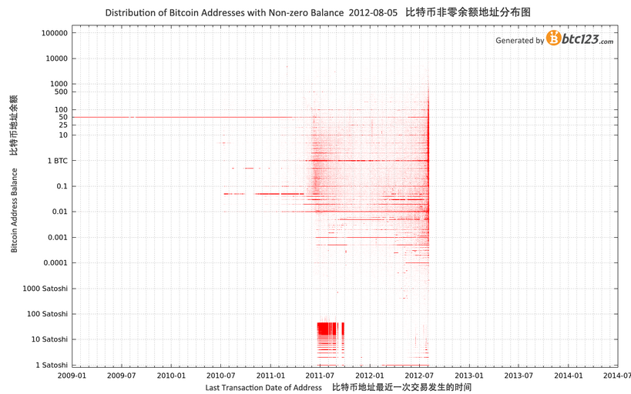
比特币非零余额地址分布图

Slide 17
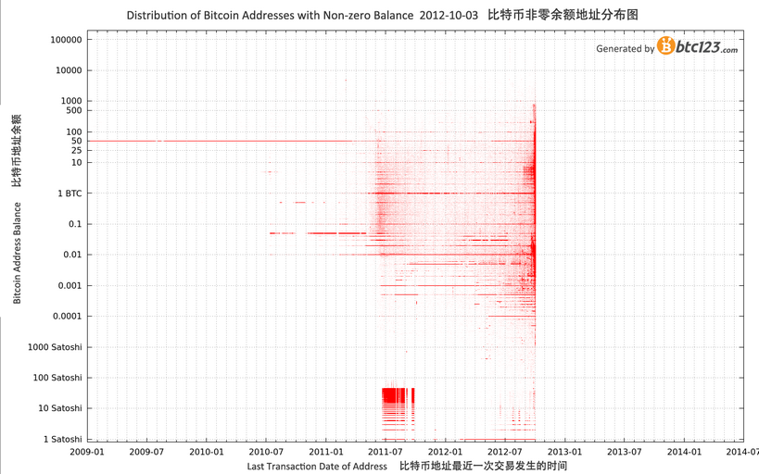
比特币非零余额地址分布图

Slide 18
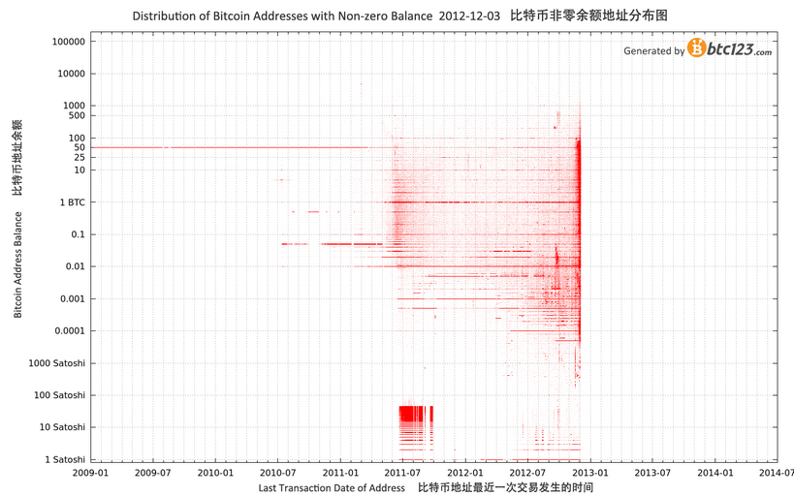
比特币非零余额地址分布图

Slide 19
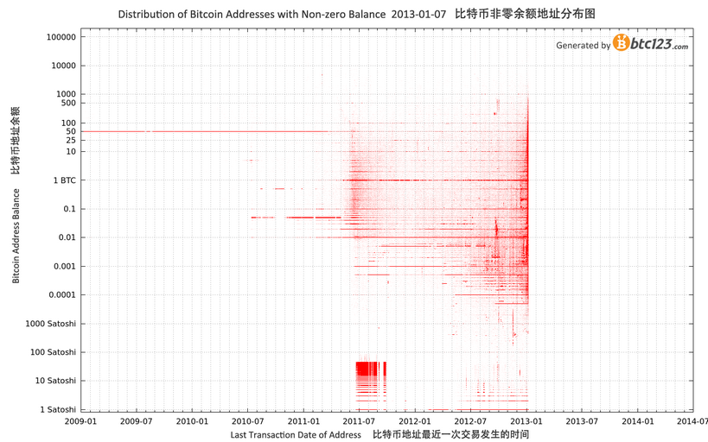
比特币非零余额地址分布图

Slide 20
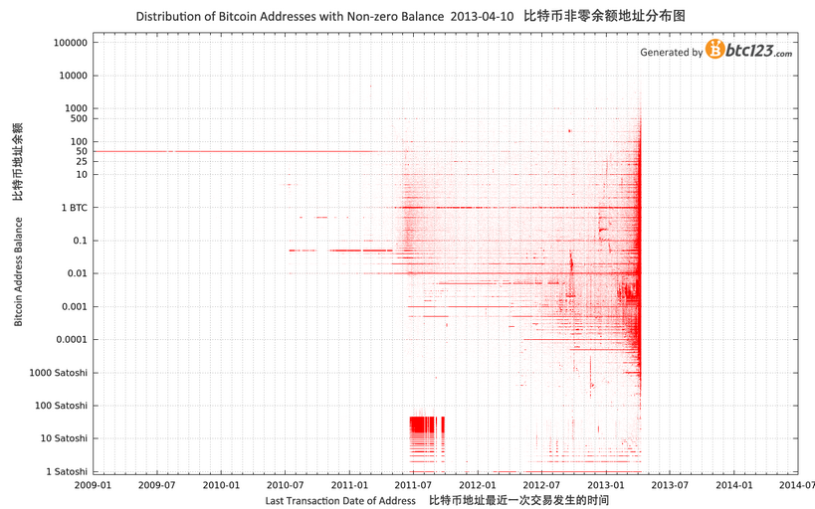
比特币非零余额地址分布图

Slide 21
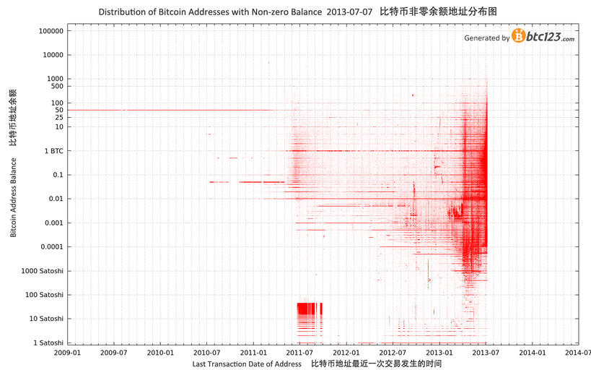
比特币非零余额地址分布图

Slide 22
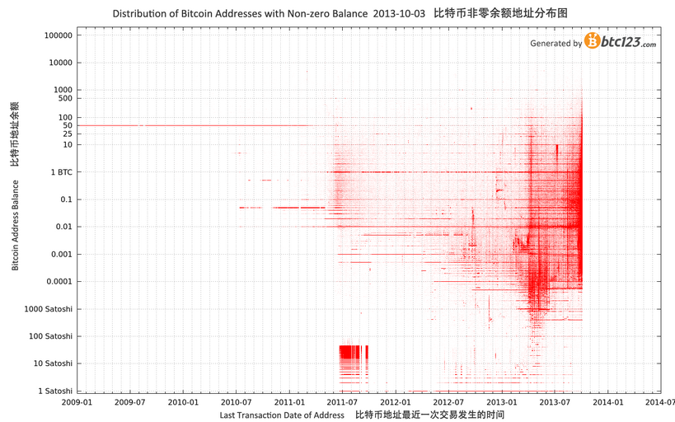
比特币非零余额地址分布图

Slide 23
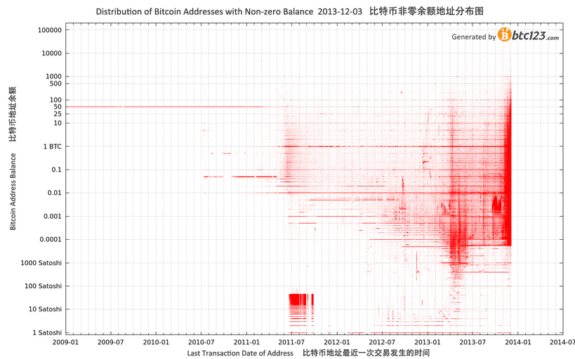
比特币非零余额地址分布图

Slide 24
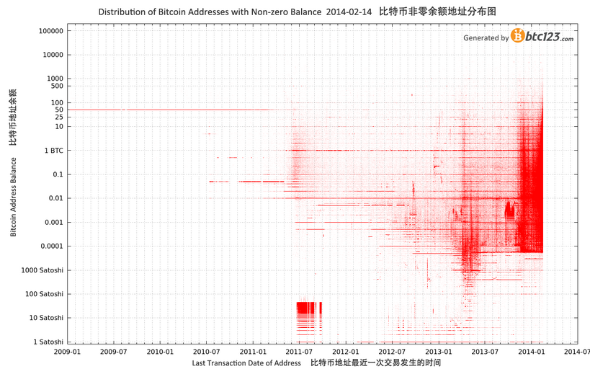
比特币非零余额地址分布图

Slide 25
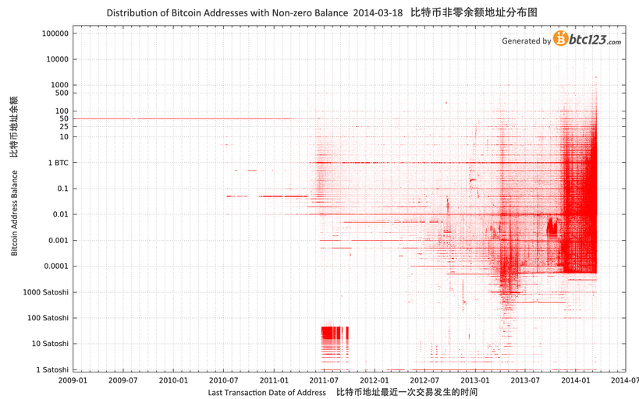
比特币非零余额地址分布图

Slide 26
比特币非零余额地址分布图

Slide 27
比特币非零余额地址分布图

Slide 28
比特币非零余额地址分布图

Slide 29
比特币非零余额地址分布图

Slide 30
比特币非零余额地址分布图

Slide 31
比特币非零余额地址分布图

Slide 32
比特币非零余额地址分布图

Slide 33
比特币非零余额地址分布图

Slide 34
比特币非零余额地址分布图

Slide 35
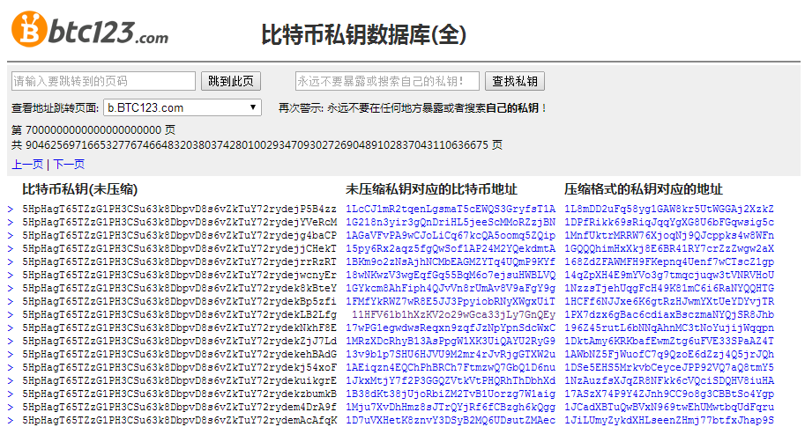
key.btc123.com 私钥数据库

Slide 36
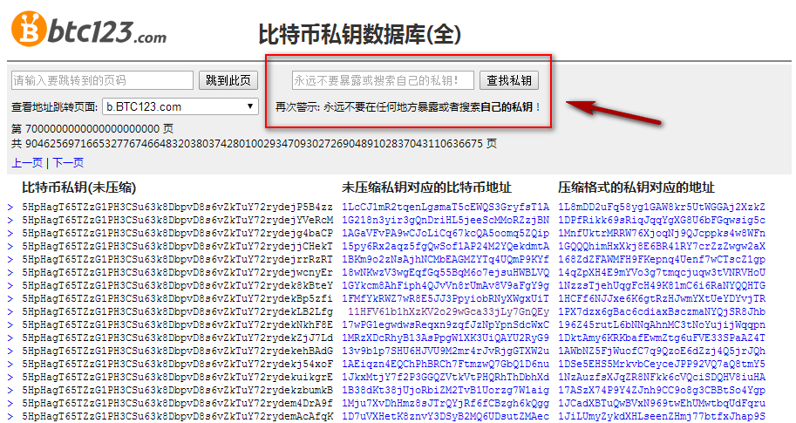
key.btc123.com 私钥数据库

Slide 37
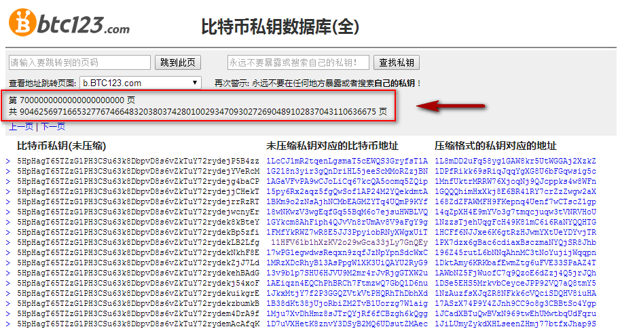
key.btc123.com 私钥数据库

Slide 38
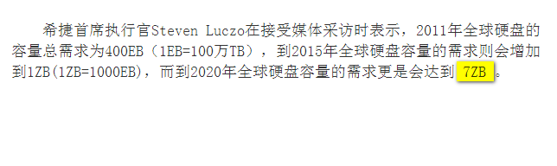
key.btc123.com 私钥数据库

Slide 39
key.btc123.com 私钥数据库
7ZB = 7000000000000000000000 字节 (byte)

Slide 40
key.btc123.com 私钥数据库
7ZB = 7000000000000000000000 字节 (byte)

Slide 41

谢谢大家的时间和耐心
Thanks for your time and patience !
享受生活, 尽量多花时间做喜欢的事
PPT可在
或
下载

